Slide 1
R206
Numérisation de l’information
Présentation de la ressource
Contexte
Position du problème
Philippe Pujas
BUT R&T 2022-2023

Slide 2
R206
Numérisation de l’information
Partie 3
Philippe Pujas
BUT R&T 2022-2023

Slide 3
Synthèse d’un signal numérique
« La pratique »

Slide 4
Synthèse : approximation
La formule de Shannon est très difficile à mettre en œuvre techniquement
  On va en faire une approximation
  A bien y regarder c’est une formule d’interpolation sophistiquée
On va faire des interpolations plus simple
    Interpolation linéaire : on passe linéairement de u_{k} à u_{k+1}
    Même pas d’interpolation : entre u_{k} et u_{k+1} on dit que le signal reste à u_{k}
    ou des interpolations un peu plus complexes

Slide 5
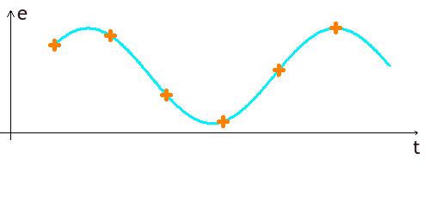
Synthèse : linéaire
Interpolation linéaire : on passe linéairement de u_{k} à u_{k+1}
  1 : Signal et échantillons

Slide 6
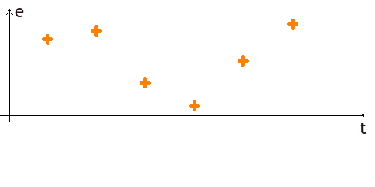
Synthèse : linéaire
Interpolation linéaire : on passe linéairement de u_{k} à u_{k+1}
  2 : Echantillons

Slide 7
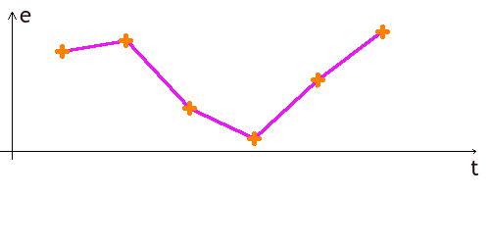
Synthèse : linéaire
Interpolation linéaire : on passe linéairement de u_{k} à u_{k+1}
  3 : Interpolation linéaire

Slide 8

Synthèse : linéaire
Interpolation linéaire : on passe linéairement de u_{k} à u_{k+1}
  4 : Interpolation linéaire et signal initial
  Inconvénient : il faut connaître le prochain échantillon

Slide 9
Synthèse : bloqueur d’ordre zéro
Bloqueur d’ordre zéro : on maintient la valeur u_{k} jusqu’au prochain échantillon
  1 : Signal et échantillons

Slide 10
Synthèse : bloqueur d’ordre zéro
Bloqueur d’ordre zéro : on maintient la valeur u_{k} jusqu’au prochain échantillon
  2 : Echantillons

Slide 11
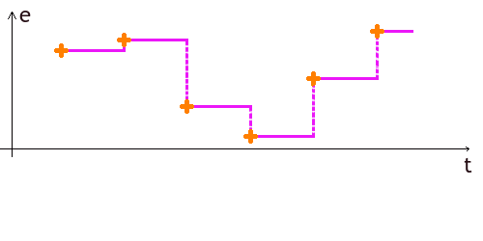
Synthèse : bloqueur d’ordre zéro
Bloqueur d’ordre zéro : on maintient la valeur u_{k} jusqu’au prochain échantillon
  3 : Bloqueur d’ordre zéro

Slide 12

Synthèse : bloqueur d’ordre zéro
Bloqueur d’ordre zéro : on maintient la valeur u_{k} jusqu’au prochain échantillon
  4 : Bloqueur d’ordre zéro et signal initial

Slide 13
Synthèse : bloqueur d’ordre un
Bloqueur d’ordre un : pour u_{k} on interpole entre u_{k-1} et u_{k}
  1 : Signal et échantillons

Slide 14
Synthèse : bloqueur d’ordre un
Bloqueur d’ordre un : pour u_{k} on interpole entre u_{k-1} et u_{k}
  2 : Echantillons

Slide 15
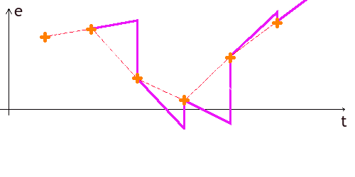
Synthèse : bloqueur d’ordre un
Bloqueur d’ordre un : pour u_{k} on interpole entre u_{k-1} et u_{k}
  3 : Bloqueur d’ordre un

Slide 16

Synthèse : bloqueur d’ordre un
Bloqueur d’ordre un : pour u_{k} on interpole entre u_{k-1} et u_{k}
  4 : Bloqueur d’ordre un et signal initial

Slide 17
Synthèse : autres possibilités
Il existe de nombreux autres interpolateurs
  Qui utilisent plus d’échantillons pour interpoler
  Qui utilisent les échantillons futurs lorsqu’un retard est accepté

Slide 18
Synthèse : oups, et le spectre ?
Revenons à Shannon :
Le signal e(t) est échantillonné à la fréquence F_{e}
On obtient les échantillons e_{k}
On appelle le signal reconstruit s(t)
Par respect pour Shannon : pour e(t), F_{max}<F_{e}/2
s(t) va ressembler à e(t) donc on peut imposer que pour s(t) on a aussi F’_{max}<F_{e}/2
Qu’à cela ne tienne on va filtrer la sortie de l’interpolateur

Slide 19
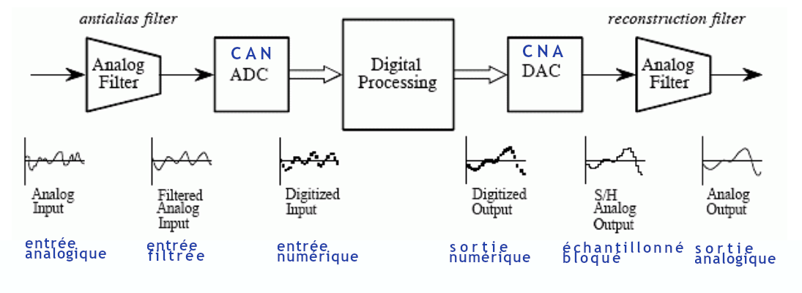
Chaîne de traitement du signal

Slide 20
Théorie de Shannon
« Le spectre »

Slide 21
Définition : représentation spectrale
Le spectre d’un signal est une représentation du signal dans l’espace des fréquences et non plus dans le temps. Le spectre indique le poids de chaque fréquence dans le signal initial.
C’est la théorie de Fourier :
  Décomposition en séries de Fourier pour les signaux périodiques
  Transformation de Fourier dans le cas général
En gros : si le spectre vaut S_{f0} pour la fréquence f₀ cela signifie que le signal comporte une sinusoïde d’amplitude S_{f0} et de fréquence f₀

Slide 22
Cas des sinusoïdes
Quand on échantillonne à F_{e} une sinusoïde de fréquence f_{o}+F_{e}, f₀+2.F_{e}, f₀+3.F_{e} ... on obtient les mêmes échantillons que ceux d’une sinusoïde à f₀.
Pour les sinusoïdes aux fréquences F_{e}-f₀, 2.F_{e}-f₀, 3.F_{e}-f₀...on obtient les mêmes échantillons, au signe près, que ceux d’une sinusoïde à f₀.
Démonstration :

Slide 23
Cas des sinusoïdes
Lorsque F_{e}>2.f_{o} (donc f₀<F_{e}/2) le théorème de Shannon nous assure que le signal reconstruit sera la sinusoïde à la fréquence f₀.
Donc si le signal initial comporte un terme sinusoïdal à la fréquence f₀+kF_{e}, le signal reconstruit aura un terme sinusoïdal à f₀.
Idem pour kF_{e}-f₀
Conclusion : toutes les « composantes » sinusoïdales au-delà de F_{e}/2 dans le signal initial se retrouvent translatées dans la plage de fréquences [0 F_{e}/2] dans le signal reconstruit

Slide 24
Cas des sinusoïdes
Si le signal initial est la somme de sinusoïdes à différentes fréquences
Le spectre du signal reconstruit sera l’« empilement » des spectres modulo F_{e}

Slide 25
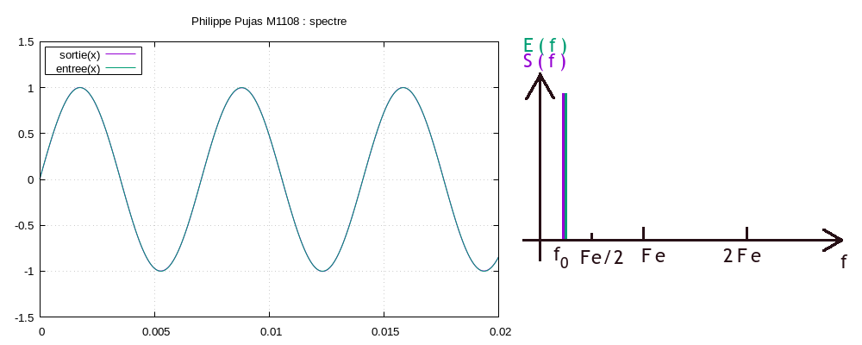
Cas des sinusoïdes
Sinusoïde conforme à Shannon, reconstruction identique

Slide 26
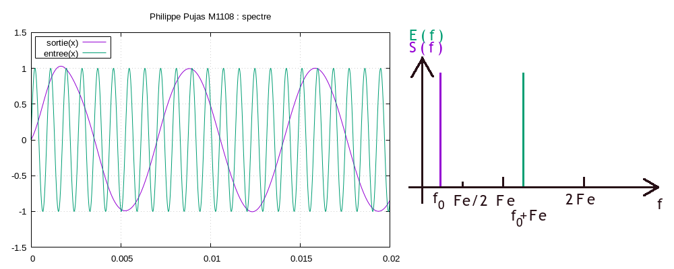
Cas des sinusoïdes
Sinusoïde à f₀+F_{e} : reconstruction à f₀

Slide 27
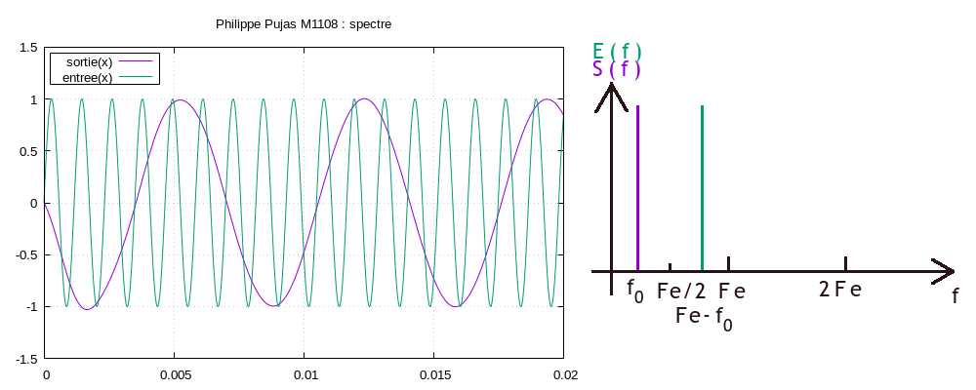
Cas des sinusoïdes
Sinusoïde à F_{e}-f₀ : reconstruction à f₀

Slide 28
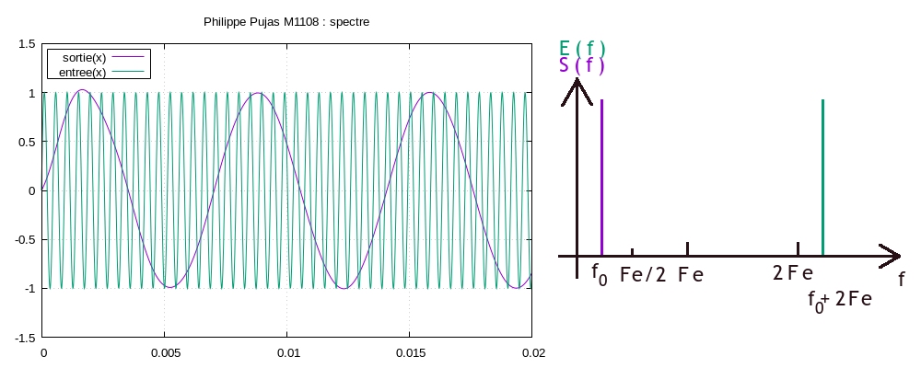
Cas des sinusoïdes
Sinusoïde à f₀+2F_{e} : reconstruction à f₀

Slide 29
Généralisation
La théorie de Fourier nous dit qu’un signal peut toujours s’exprimer comme une somme (infinie) de sinusoïdes
Le spectre du signal reconstruit est la superposition du spectre du signal initial modulo Fe puis réduit à Fe/2
D’où le théorème de Shannon :
  Tout signal dont le spectre s’arrête à Fe/2 peut être reconstitué à l’identique à partir de ses échantillons

Slide 30
FIN
(C) Philippe PUJAS 2020-2023
Cette création est mise à disposition selon le Contrat Paternité-Pas d'Utilisation Commerciale-Partage des Conditions Initiales à l'Identique 2.0 France disponible en ligne http://creativecommons.org/licenses/by-nc-sa/2.0/fr/ ou par courrier postal à Creative Commons, 171 Second Street, Suite 300, San Francisco, California 94105, USA.

